Slide 1
ROS入门教程 ---Rosbag

Slide 2
本课实训目标
使用rqt工具中的rqt_image_view查看回放数据:
回放的数据包括摄像头图像话题，通过rqt_image_view获取摄像头数据并显示

Slide 3
主要内容
任务描述
子任务分解

Slide 4
任务描述
将课时1录制的bag文件进行回放
通过rqt_image_view获取摄像头图像话题数据并显示

Slide 5
任务描述
任务要点:
检查数据:
如何查看.bag文件中包含的信息
加深理解rosbag的回放功能
熟悉使用rqt_image_view命令
操作并显示不同图像话题的信息

Slide 6
子任务1（10分钟）
使用rosbag info <file_name>命令查看所有topic数据信息
描述：
进入课时1已经保存的bag文件所在目录
打开终端输入rosbag info <file_name>命令
要求：
Linux基础指令
能够使用命令行运行ros命令

Slide 7
子任务1
知识点
rosbag info <file_name>
运行rosbag info 文件名命令， 输出bag文件中所包含话题的名称、类型和消息数量

Slide 8
子任务1
演示
终端1：
$ cd ~/catkin_ws/src/ROS-Academy-for-Beginners/robot_sim_demo/bagfiles
$ ~/catkin_ws/src/ROS-Academy-for-Beginners/robot_sim_demo/bagfiles
$ rosbag info 2018-07-14-22-10-29.bag

Slide 9
子任务1
终端1运行结果（只列出部分内容）
path: 2018-07-14-22-10-29.bag
version: 2.0
duration: 22.6s
start: Jan 01 1970 08:35:31.28 (2131.28)
end: Jan 01 1970 08:35:53.89 (2153.89)
size: 135.3 MB
messages: 81616
compression: none [82/82 chunks]
types: …
geometry_msgs/Twist [9f195f881246fdfa2798d1d3eebca84a]
nav_msgs/Odometry [cd5e73d190d741a2f92e81eda573aca7]
…
topics: …
/camera/rgb/image_raw 35 msgs : sensor_msgs/Image
/clock 22622 msgs : rosgraph_msgs/Clock
/cmd_vel 672 msgs : geometry_msgs/Twist
/odom 1135 msgs : nav_msgs/Odometry
/scan 34 msgs : sensor_msgs/LaserScan
…

Slide 10
子任务1
运行结果分析:
可以看到有消息记录包文件本身的信息，例如创建的日期、持续时间、文件大小，以及内部消息的数量和文件的压缩格式（如果有压缩）。然后，我们还会有文件内部数据类型的列表。

Slide 11
子任务2（10分钟）
使用GUI工具rqt_bag命令检查包信息
描述：
允许我们回放消息记录包、查看图像（如果有）、绘制标量数据图和消息的数据原结构(RAW)。
只需要传递记录包文件的名称
要求：
Linux基础指令
能够使用命令行运行ros命令

Slide 12
子任务2
知识点
rqt_bag
rqt_plot

Slide 13
子任务2
演示
关闭终端1然后重新打开：
$ rqt_bag
在打开的GUI中Load Bag定位到课时1录制的bag文件，选中之后Open
点击Play/Pause即可像在命令行中一样回放/停止打开的bag文件

Slide 14
新打开的bag文件的rqt_bag GUI界面中，空白处右键view (by topic)-/cmd_vel-Plot就把rqt_plot插件放到同一窗口中
再次空白处右键Publish-/cmd_vel， rqt_plot接收到/cmd_vel话题的数据后显示其关于时间的变化轨迹
点击Play/Pause键回放bag文件subset.bag
在rqt_plot图中选择linear-x，angular-z

Slide 15
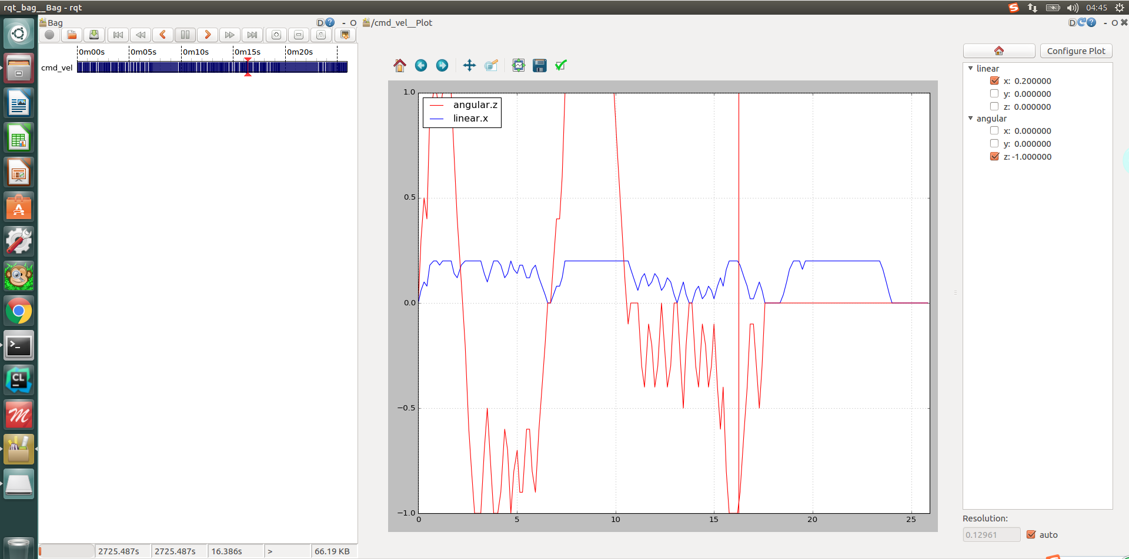
子任务2
运行结果
时间轴，随时间移动

Slide 16
子任务2
运行结果分析
可以根据需求借助rqt_plot绘制感兴趣的话题信息的时序图
一幅图中可以多个y轴坐标进行显示
绘图工具不生成文件中所有数值， 它只是简单显示数据的回放和发布
还能够播放、暂停、停止和移动到文件头或者文件结尾

Slide 17
子任务3（10分钟)
使用rosbag play 文件名命令回放bag文件储存数据
描述：
进入课时1已经保存的bag文件所在目录
打开终端输入rosbag play 文件名命令
要求：
Linux基础指令
能够使用命令行运行ros命令

Slide 18
子任务3
知识点
rosbag play 文件名:
运行rosbag play命令，rosbag程序会回放消息记录包文件
rosbag play -l 文件名:
运行rosbag record命令，并附加-l选项，rosbag程序会循环回放消息记录包文件
rosbag play -s 数字 文件名:
运行rosbag record命令，并附加-s选项，rosbag程序会从某一时间节点（数字代表的秒数）开始发布消息

Slide 19
子任务3
演示：
终端1：
$ roscore
终端3：
$ cd ~/catkin_ws/src/ROS-Academy-for-Beginners/robot_sim_demo/bagfiles
$ ~/catkin_ws/src/ROS-Academy-for-Beginners/robot_sim_demo/bagfiles
$ rosbag play -l 2018-07-14-22-10-29.bag
终端4：
$ rosrun rqt_image_view rqt_image_view

Slide 20
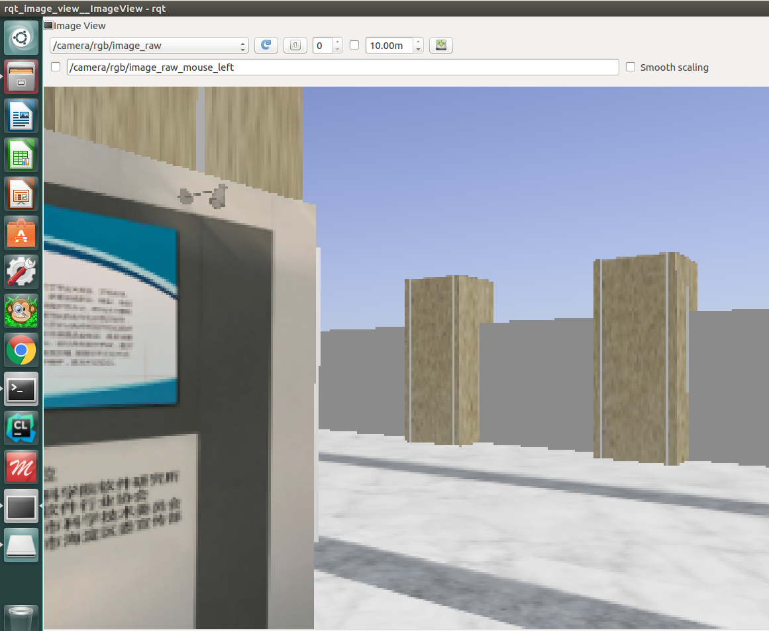
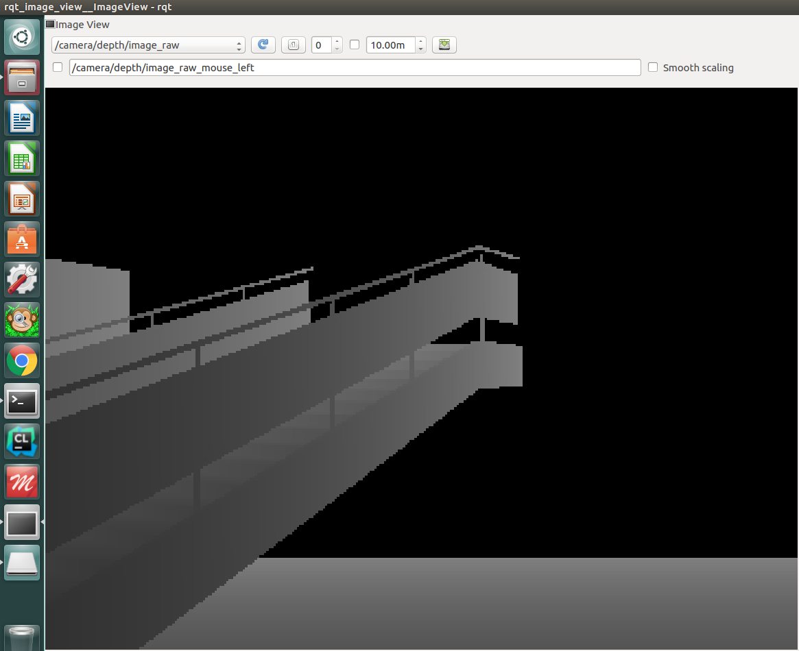
子任务3
终端4运行结果

Slide 21
子任务1
终端4运行结果分析
由rqt可视化彩色图可知，当前显示的是/camera/rgb/image_raw话题的图像信息，此话题由Xbot机器人的摄像头发布
rqt_image_raw还可显示其他由Xbot机器人的摄像头发布的图像话题信息，比如/camera/depth/image_raw， /camera/rgb/image_raw/compressed， /camera/rgb/image_raw/theora

